Slide 1

FACULTAD DE CIENCIAS EXACTAS FÍSICAS Y NATURALES
UNIVERSIDAD NACIONAL DE CÓRDOBA
HIGIENE Y SEGURIDAD
AMBIENTES HIPERBÁRICOS Y ELEMENTOS A PRESIÓN
GRUPO 10
Banegas Patricia
Coca Sofía
Demichelis M. Cristina
Loyola Ailen

Slide 2
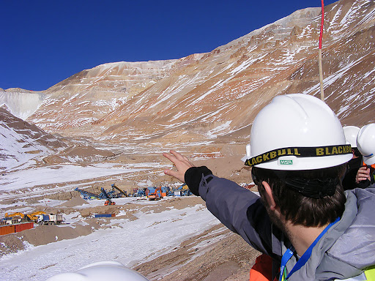
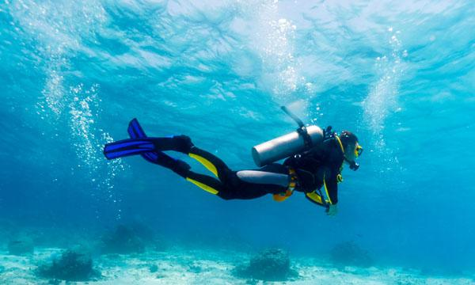
La presión atmosférica, también la podemos conocer con el nombre de barométrica.
Y es la fuerza por unidad de superficie que ejerce el aire que forma la atmósfera sobre la superficie terrestre.
El valor de la presión atmosférica sobre el nivel del mar es de 1013,25 hPa.
La presión atmosférica disminuye con la altitud.
Podemos hablar de un Ambiente hipobárico (la presión está por debajo de la presión ambiente, como ejemplos
tenemos trabajo de minería de alta montaña, o sea que la presión disminuye a medida que subimos en altura,
y se presenta un problema como la falta de oxigeno)
y un Ambiente hiperbárico ( la presión esta por encima de la presión ambiente,
como ejemplos de trabajos tenemos a un buzo, que realiza trabajos en plataformas petroleras, por ejemplo).
El cuerpo no se ve afectado hasta presiones de 2 atm, cuando comienza a ser mayor, el cuerpo ya comienza
a sentir sus efectos.
La definición de hiperbárico es cuando un ambiente, cuya presión barométrica, es al menos dos veces mayor que la presión atmosférica a nivel del mar.
Cuando se somete el cuerpo humano a presiones barométricas de 2 atm, fisiológicamente, no se ve afectado por la presión. Pero cuando las presiones absolutas superan las 2 atm (o 1520 mmHg), el cuerpo comienza a evidenciar los efectos de la presión.
Si contamos con un equipo de buceo y ayuda externa, las funciones corporales se ven afectadas igualmente.

Slide 3
NORMATIVA
Como Normativa dentro de las Leyes de Higiene y Seguridad, podemos nombrar la siguiente:
DECRETO Nº 911/96 - CAPITULO VII
NORMAS HIGIENICO-AMBIENTALES EN OBRA TRABAJOS EN AMBIENTES HIPERBARICOS
Artículo 116: En todos aquellos casos en que se efectúen trabajos en condiciones hiperbáricas (cajones de aire comprimido), se debe cumplir con lo establecido en los reglamentos dictados por la Prefectura Naval Argentina. Sin perjuicio de ello, dichos trabajos deberán ejecutarse bajo la supervisión del responsable de higiene y seguridad y de un médico capacitado con curso de especialización en Medicina Hiperbárica.

Slide 4
Trabajos en Ambientes Hiperbáricos
Podemos nombrar estos tipos de trabajos:
Inmersiones (Buceo) – Ambiente subacuático
En este caso el medio y la presión hacen que la respiración sea la primera función que se vea afectada.
El otro efecto es que se reducen a la mitad, de lo normal, de las pulsaciones.
Cuando hablamos de los trabajos hiperbáricos en tierra se nos presentan:
Cajones herméticos – Ambiente presurizado
Tres tipos de construcciones:
Los cajones abiertos (No hiperbárico)
Los cajones cerrados (No hiperbárico)
Los cajones neumáticos
Trabajos en túneles – Ambiente presurizado
Trabajos de mantenimiento y cambio de herramientas y de reparaciones de emergencia.
Trabajos Buceo De Saturación – Cámaras Hiperbáricas

Slide 5
Aparte de los trabajos podemos listar algunas actividades que se llevan a cabo:
  Mantenimiento y construcción de puentes.
  Trabajo en dársenas.
  Trabajo en defensa de orillas marítimas y fluviales.
  Túneles subfluviales o terrestres.
  Reparaciones en presas.

Slide 6
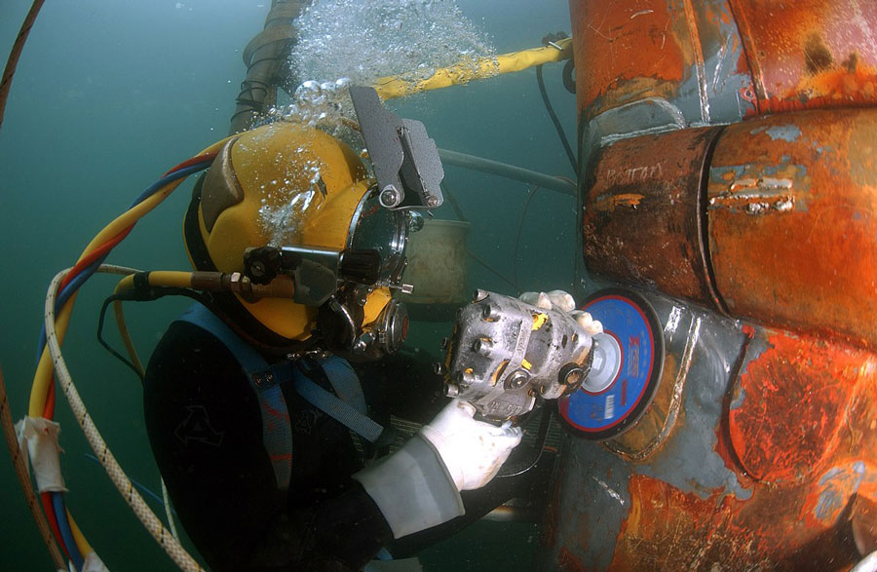
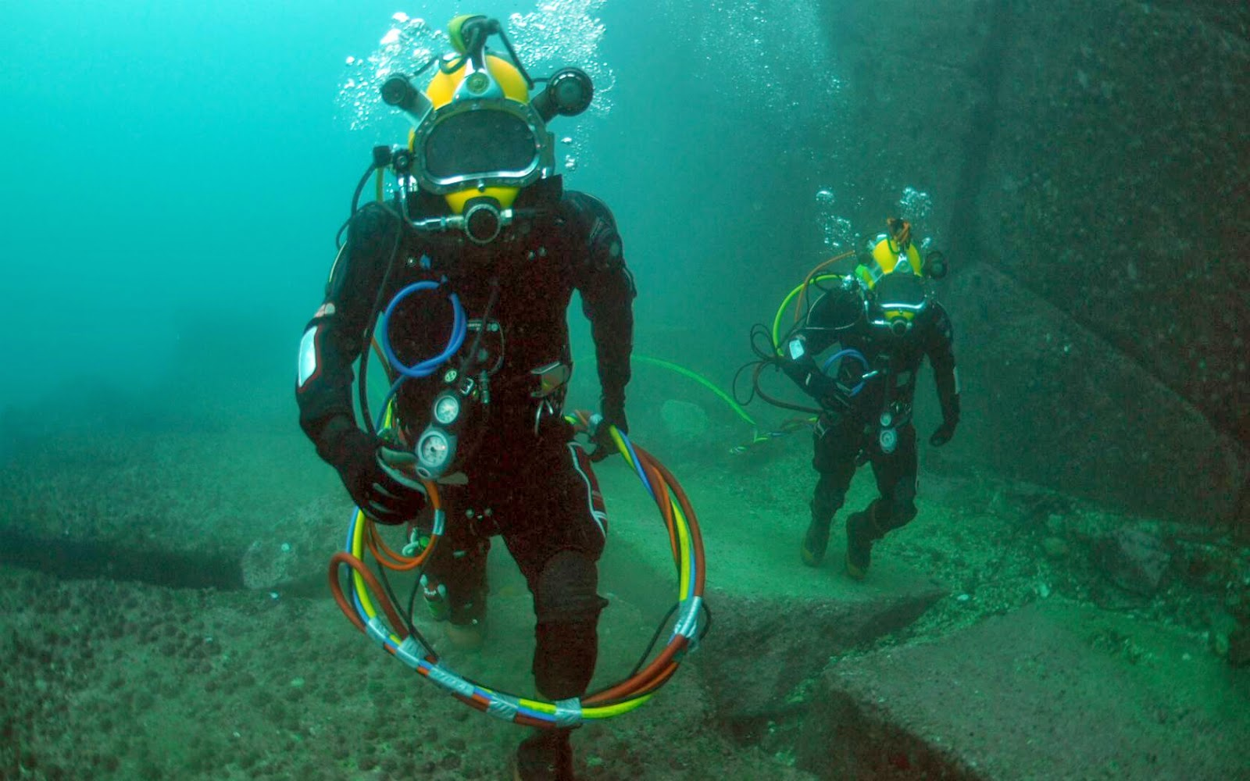
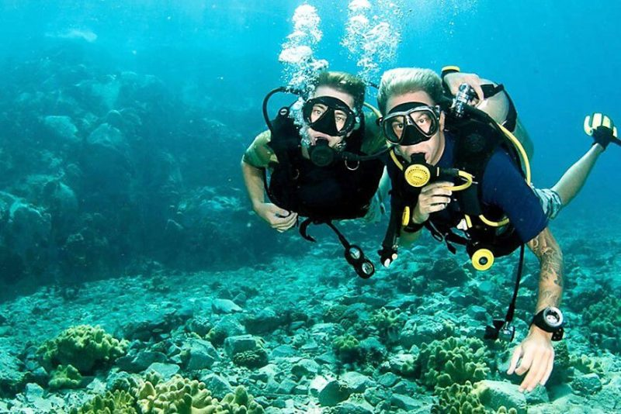
INMERSIONES (BUCEO)
La inmersión la podemos realizar desde tierra firme o desde un barco.
Si para el trabajo que se va a realizar se necesita un solo buzo, se necesitará como mínimo 3 personas.
Para inmersiones menores de 50 metros, llevadas a cabo por hombres rana equipados con trajes húmedos y equipos de respiración submarina independiente con mascara facial abierta.
Para Inmersiones mayores a 50 metros o en aguas muy frías, serán necesarios trajes que se calientan con agua bombeada y mascaras de respiración cerrada y un equipo para respirar aire no comprimido.
Cada buzo debe llevar una cuerda de seguridad.
Debemos informar a los servicios de emergencia locales.

Slide 7
INMERSIONES (BUCEO)
CAPACITACIÓN
Para poder ejercer esta profesión se necesita una capacitación, actualizaciones y revisiones periódicas:
Instrucción con nivel nacional o internacionalmente.
Obtener un certificado que ha completado satisfactoriamente un curso de instrucción por inmersión.
Anualmente se debe realiza un reconocimiento médico.
Llevar la Libreta personal para registrar el historial de inmersiones y si ha sido suspendido a causa de un reconocimiento médico.
FACTORES INFLUYENTES
Cantidad de luz : f(ángulo critico, absorción, difracción)
Sonido: Velocidad = 1400 m/s
Calor
  El agua es 25 veces mas conductora del calor que el aire
  T < 20°C » uso de trajes isotérmicos del tipo húmedo
  T < 10°C » uso de trajes isotérmicos del tipo seco

Slide 8
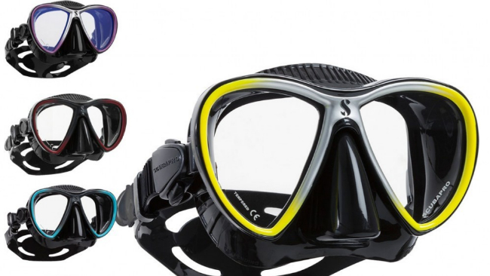
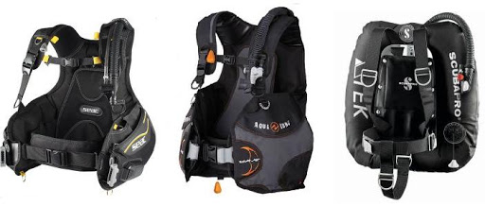
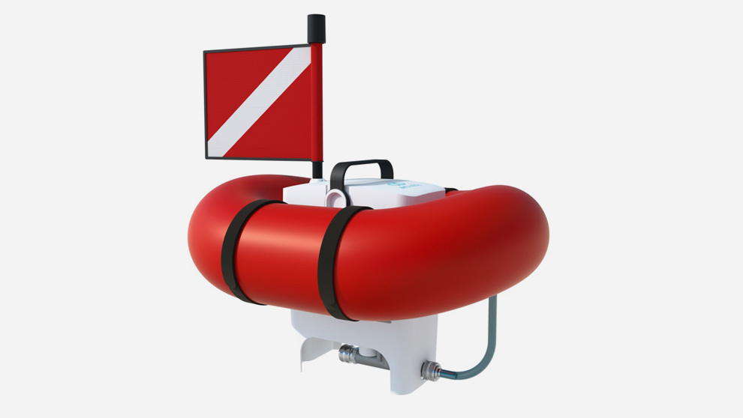
INMERSIONES (BUCEO)
EQUIPAMIENTO
Es importante tener en cuenta los equipamientos necesarios para llevar a cabo esta actividad, pasaremos a explicar y nombrarlos a cada uno:
Antiparras: Mantener una capa de aire entre el ojo y el agua. Efecto lupa.
Chaleco compensador de flotabilidad: Aporta y quita flotabilidad al buzo. Una vez en la superficie, mantiene a flote al buzo y su equipo
Sistemas de boyas y banderas: Genera un punto de ascenso seguro. Provee un punto de reunión de los compañeros. Es una base para dejar objetos

Slide 9
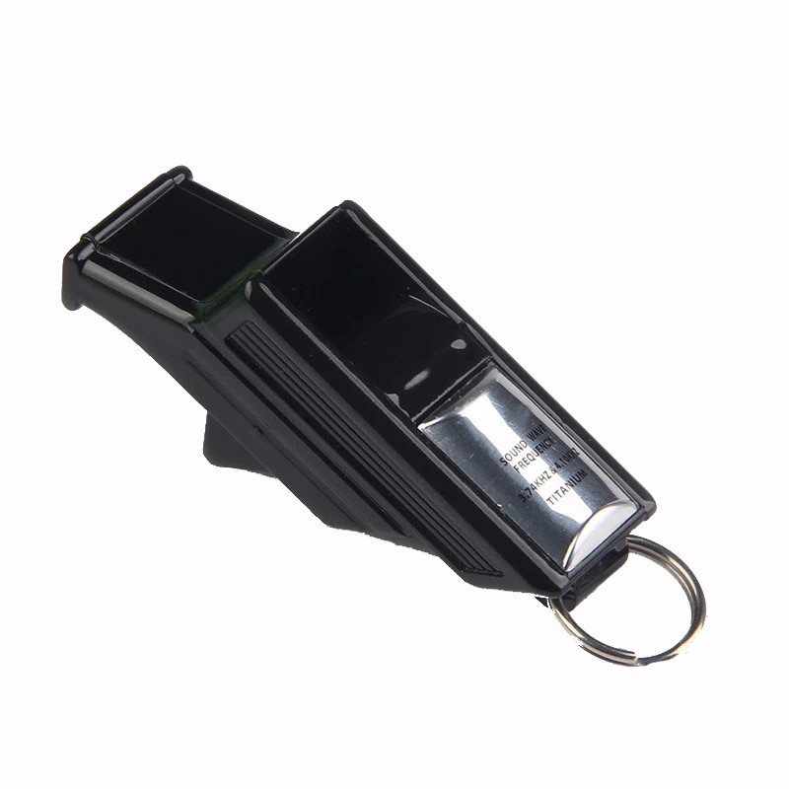
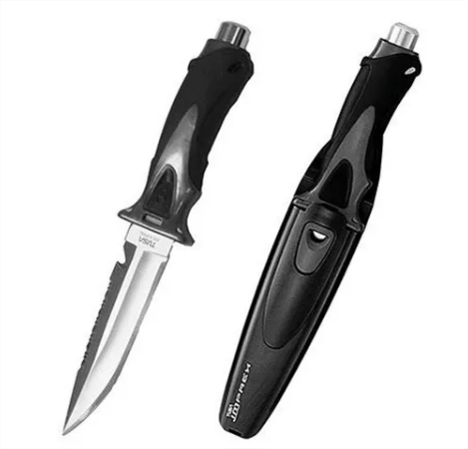
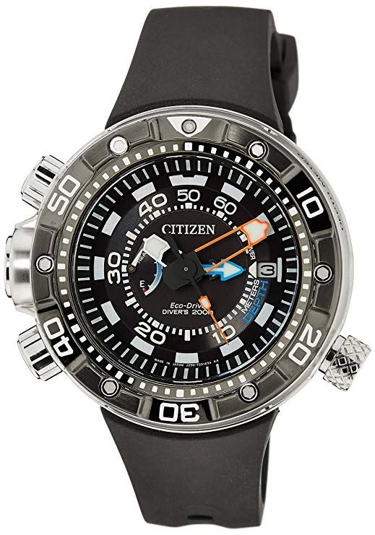
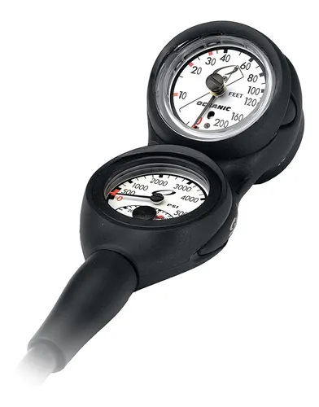
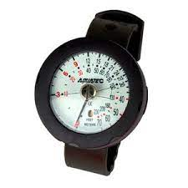
Silbatos: tiene como función permitir la comunicación a distancia.
Cuchillo: es usado como una herramienta. Es común llevarlo en la parte externa o interna de la pierna.
Reloj de buceo: nos brinda información para no exceder los tiempos de inmersión previstos.
Manómetro: nos da la información continua de cuanto aire tiene el buzo en el botellón.
Profundímetro: va informando al buzo a que profundidad se encuentra

Slide 10
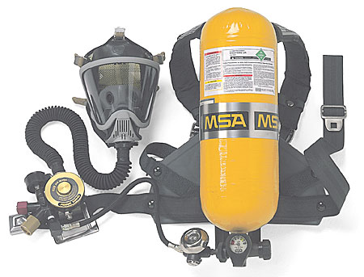
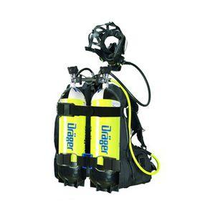
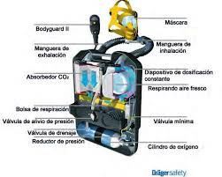
Equipos de respiración autónomos: podemos nombrar tres tipos:
Equipos de circuito abierto
Equipos de circuito cerrado
Equipos de circuito mixto

Slide 11
INMERSIONES (BUCEO)
ACCIDENTES
Podemos enumerar distintos tipos de accidentes que pueden ocurrir en las inmersiones:
Accidentes por déficit respiratorio
  Ahogamiento
  Hidrocución
    Choque mecánico-térmico que provoca desequilibrio circulatorio. Lleva al hundimiento del buzo sin poder evitarlo
Accidentes mecánicos
  Accidentes por sobrepresión pulmonar (Aeroembolia): por retener la respiración cuando se realiza la descompresión.
  Barotrauma de oído: incremento de presión en la cara externa del tímpano curvándose hacia adentro.
  Barotrauma paranasal
  Dolor dentario
  Dolor abdominal

Slide 12
  Accidentes bioquímicos
  Intoxicación por nitrógeno: nocivo al ser respirado bajo presión (30 m.c.a.)
  Intoxicación por oxígeno: nocivo al ser respirado bajo presión (90 m.c.a.).
  Intoxicación por dióxido de carbono (hipercapnia): provocada por la acumulación producto del metabolismo. Generada por mala ventilación pulmonar (respiración rápida).
  Intoxicación por monóxido de carbono: producto de máquinas de combustión interna.
Accidentes biofísicos
  Embolia gaseosa:
    Desequilibrio de presiones entre el pulmón y la sangre.
    Cantidad de nitrógeno absorbido es f(tiempo de permanencia, presión).
    Formación de burbujas en la sangre generadas por el nitrógeno a ΔP altas.
    Utilizar tablas de descompresión.
    Tratamiento: Cámaras de recompresión.

Slide 13
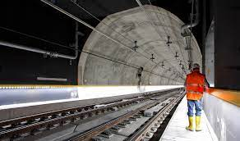
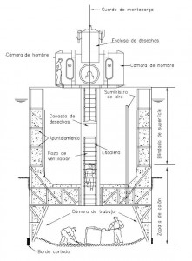
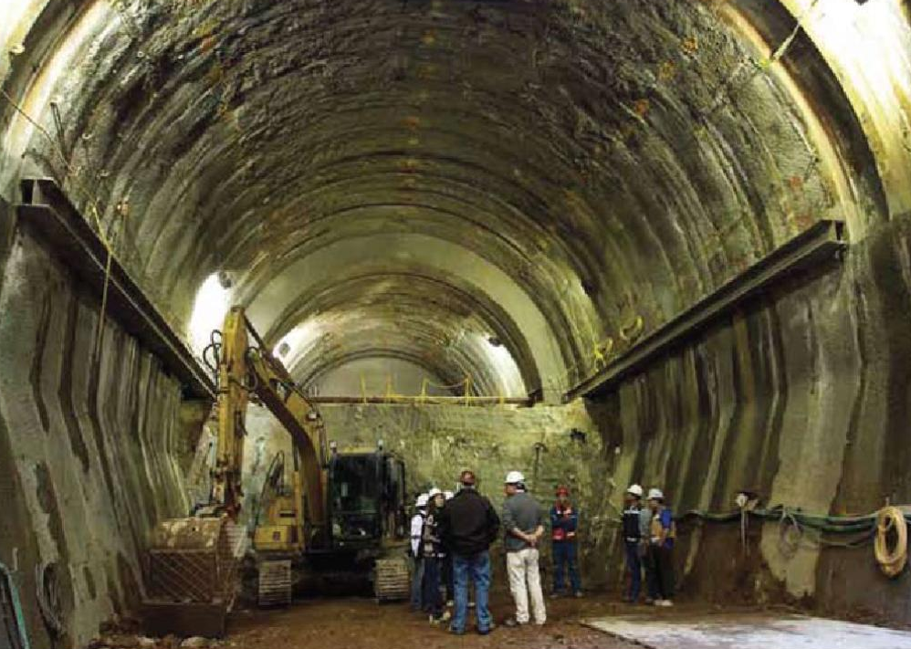
TRABAJOS HIPERBÁRICOS EN TIERRA
CAJONES HERMETICOS
TUNELES

Slide 14
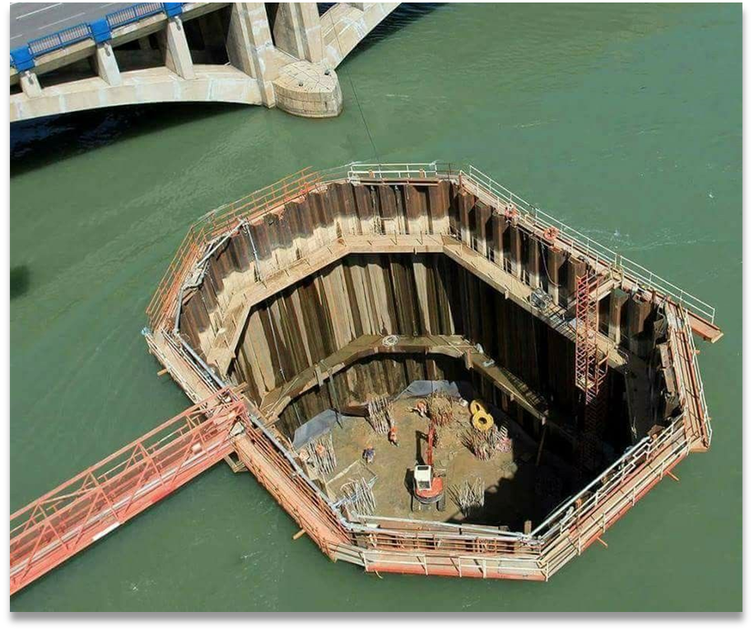
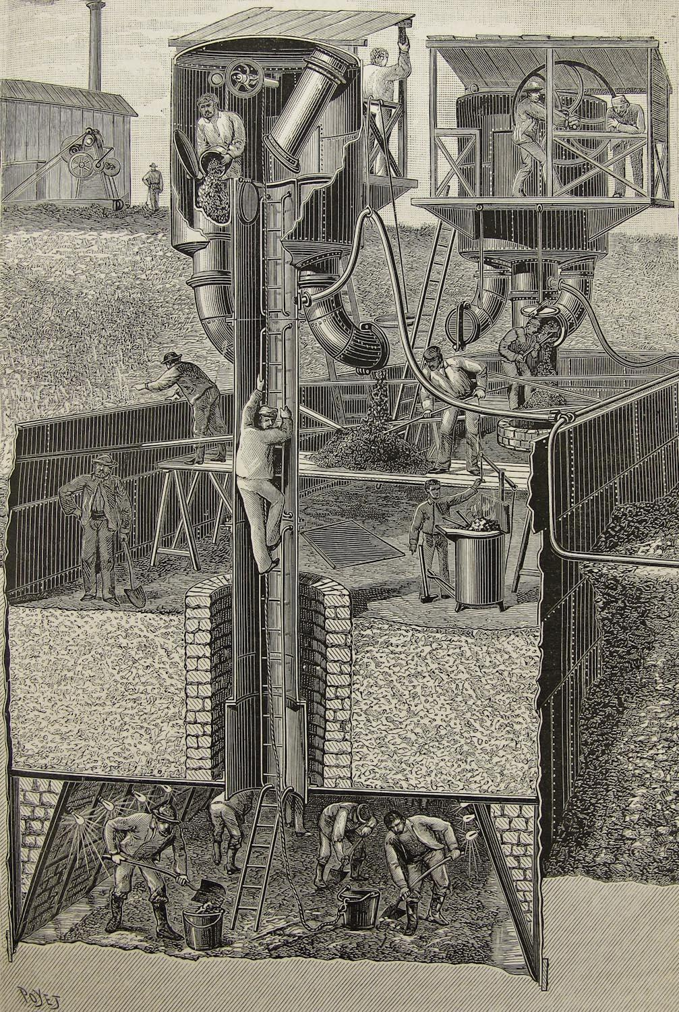
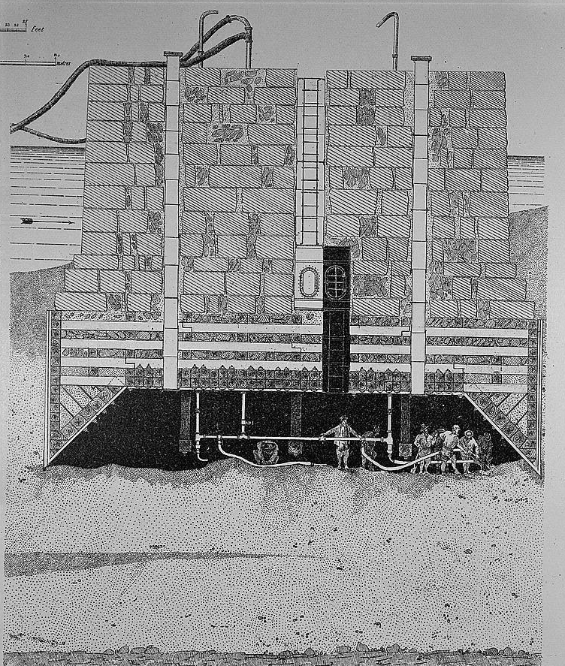
CAJONES HERMÉTICOS/NEUMÁTICOS
En la imagen podemos ver un ejemplo
de “Los cajones abiertos (No hiperbárico)”
En estas dos imagenes podemos ver un ejemplo
de “Los cajones neumáticos”.

Slide 15
RIESGOS DE TRABAJO DENTRO DE LOS CAJONES NEUMÁTICOS.
Entrada de agua y material excavado a la cámara de trabajo , por lo que tiene que haber medios de escape, tales como escaleras hasta el punto de entrada, tanto en cajones abiertos como neumáticos.
Riesgo de muerte de los trabajadores por asfixia si hay una descompresión rápida de la cámara de trabajo.
Disposiciones de carácter general
Los trabajos en aire comprimido deberían realizarse únicamente en presencia de una persona competente para supervisar el desarrollo de las operaciones. Además debe estar en todo momento un médico y un enfermero o un asistente de primeros auxilios calificado.
Los cajones de aire comprimido deberían estar:
Construidos con materiales apropiados y de buena calidad y tener suficiente resistencia.
provistos de medios que permitan a los trabajadores ponerse a salvo en caso de entrada de agua o de materiales.
provistos de medios de acceso y salida seguros.
las chimeneas de acceso deberían estar: a) bien arriostrados; b) sólidamente afianzados en su sitio.
Los cajones de aire comprimido deberían ser examinados por una persona competente, a intervalos prescritos por las leyes o reglamentos nacionales.
Sólo deberían confiarse trabajos en aire comprimido a trabajadores cuya aptitud física para tales trabajos comprobada mediante previo examen médico.

Slide 16
EQUIPAMIENTO
Cámaras de trabajo
En todas las cámaras de trabajo debería haber un Catatermómetro.
Manómetros.
Uno o varios relojes.
Un sistema eficaz de comunicación verbal entre el supervisor o encargado de la cámara o las cámaras de trabajo
Dispositivos para reducir o cortar desde el exterior la alimentación en aire comprimido de la cámara.
Alimentación de aire
Las instalaciones de aire comprimido deberían estar equipadas con una planta capaz de suministrar a las cámaras de trabajo suficiente aire fresco a la presión de la cámara y con un caudal no inferior a 1 metro cúbico por minuto por cada persona que se encuentre en la cámara
Señalización :
Campanas, silbatos o teléfonos.
El código o clave de señales debería exponerse de manera bien visible en los lugares de trabajo.
Alumbrado:
Todas las cámaras de trabajo deberían estar provistas de alumbrado eléctrico adecuado. Deberían preverse dos instalaciones de alumbrado separadas, alimentadas por dos fuentes de energía independientes
Cámara de descompresión.
SALUD DEL TRABAJADOR
Debería llevarse un registro de cada turno de cada uno de los trabajadores, el tiempo transcurrido en la cámara de trabajo y el tiempo de descompresión.
Si la presión del aire comprimido en que deba trabajar excede de 1atm, el examen médico del trabajador debería efectuarse dentro de las cuatro semanas que preceden a la asignación a ese trabajo.
Las personas ocupadas de manera continua en trabajos en aire comprimido a una presión que no exceda de 1 bar deberían someterse a exámenes médicos cada dos meses.
Si algún trabajador siente malestar durante la compresión, debería interrumpirse ésta y reducirse gradualmente la presión.

Slide 17
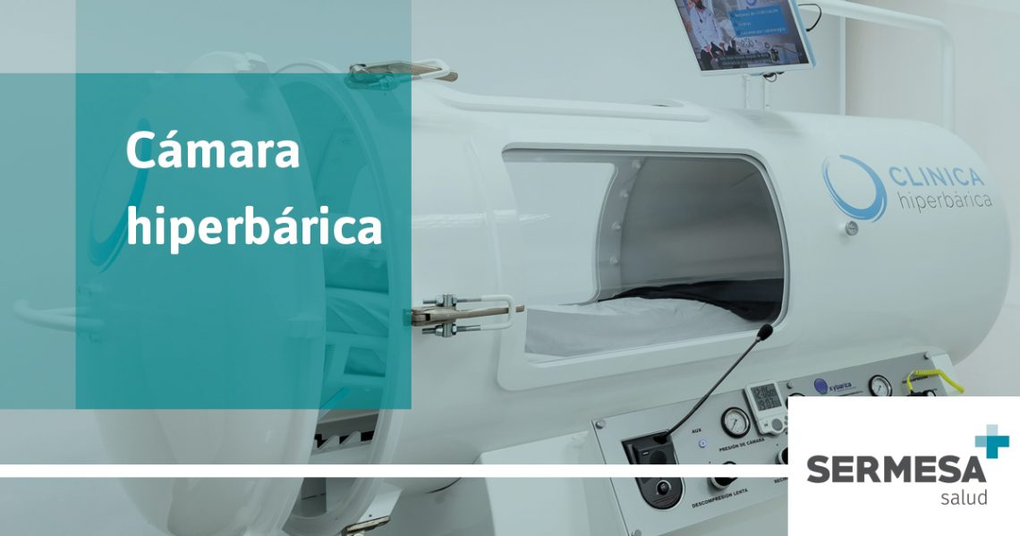
CÁMARAS HIPERBÁRICAS
Son recipientes aptos para ser presurizados interiormente y simular la situación ambiental que ocurre en el agua.
Las cámaras hiperbáricas son dispositivos médicos para aplicar una presión atmosférica elevada de oxígeno puro al cuerpo, con el fin de que este elemento llegue a través del torrente sanguíneo a las áreas donde existe una deficiencia.
La terapia hiperbárica puede ayudar a que las heridas, especialmente las infectadas, sanen más rápidamente. Este tratamiento se puede utilizar para: Embolia aérea o gaseosa. Infecciones óseas (osteomielitis) que no ha mejorado con otros tratamientos.
Un tratamiento típico en cámara hiperbárica se compone de una media de 20 sesiones y tiene una duración aproximada de un mes a razón de sesión diaria, de lunes a viernes. Cada sesión tiene una duración de entre 80 y 110 min. donde se deben alcanzar presiones de entre 2 y 3 atmosferas absolutas.

Slide 18
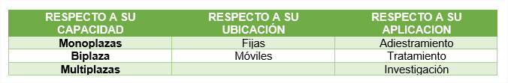
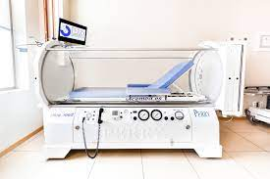
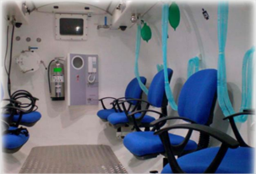
Tipos de Cámaras Hiperbáricas
(cámara hiperbárica Monoplazas)
(cámara hiperbárica Multiplazas)

Slide 19
Síndrome De Descompresión
El síndrome de descompresión es el término empleado para denominar a la enfermedad aguda conocida en medicina como embolia gaseosa producida por una disminución brusca de la presión atmosférica. Esta enfermedad se caracteriza por la aparición de pequeñas burbujas e inflamación a nivel subcutáneo, pero el síntoma inequívoco es la aparición de un fuerte dolor, que afecta a diversas partes del cuerpo. Ciertas regiones corporales pueden sufrir parálisis transitoria y en ocasiones se producen lesiones permanentes e incluso la muerte. Este síndrome de descompresión también es conocido como "enfermedad de los buzos" o "mal de presión".
El buceo es una actividad compleja con riesgos y complicaciones médicas singulares que se originan principalmente como consecuencia de los cambios en la presión relacionados con el descenso y el ascenso a través de una columna de agua. Por cada 10.13 m que se incrementa la profundidad en el agua, la presión ambiental (Pamb) se incrementa en 101.3 kPa (una atmósfera) de forma que un buzo a 20 m de profundidad está expuesto a una Pamb de aproximadamente 303.9 kPa (3 ATA) de las cuales una atmósfera corresponde a la presión atmosférica y 2 ATA se producen por la columna de agua.

Slide 20
Técnicas De Descompresión
Tenemos dos técnicas de descompresión una hasta 120 metros y otra para más de 120 metros. En el primer caso sería de descompresión por paradas y en el segundo descompresión continua. La descompresión continua implica una descompresión en atmósfera de helio. En el caso de descompresión hasta 120 metros se toman las siguientes medidas de seguridad.
Hasta 50 metros la mezcla respiratoria sería aire comprimido, luego y hasta los 120 metros la respiración sería de una mezcla de helio – oxígeno (jamás salvo casos excepcionales el tiempo en el fondo debería exceder los noventa minutos). La descompresión deberá ser llevada a cabo según lo indiquen la tablas de descompresión desarrolladas por cada compañía. Las paradas con respiración de oxígeno puro no deberían ser realizadas en campana salvo que ésta posea mascarillas con exhaladores previstos para oxígeno puro y si la atmósfera está permanentemente analizada.
Para una operación básica de campana el equipo estará compuesto por seis personas las cuales deberán cubrir los siguientes puestos: buzo, “beltman”, jefe de buzos, buzo a cargo de campana y cámara, buzo a cargo del umbilical y buzo de seguridad.
Un ejemplo de este tipo de buceo se encuentra en el Centro Hiperbárico de la Base Naval de Mar del Plata.

Slide 21
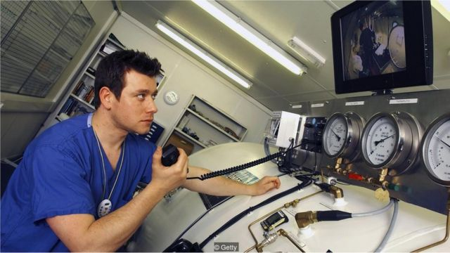
Trabajos en el Fondo del Mar / Buceo De Saturación
El buceo de saturación se basa en el trabajo a profundidades que pueden llegar a los 100 metros, pero, para eso, deben convivir 28 días en un tubo de no más de dos metros de ancho por seis de largo junto a otras 5 personas. Es la cámara hiperbárica.
Los barcos de buceo utilizan sistemas computarizados de navegación, conocidos como posicionamiento dinámico, para mantenerse en el sitio de buceo mientras las personas están en el agua.
Durante los veintitantos días se mantiene la misma presión y al final se hace una descompresión. El organismo toma el gas a presión cuando vas respirando y, en aproximadamente 6 horas, ya todos los fluidos están saturados a la presión del gas que estás respirando"
El aire que respiramos está compuesto por nitrógeno (80%) y oxígeno (20%). El nitrógeno, a partir de los 40 metros de profundidad, "se vuelve narcótico para el ser humano. Entonces hay que reemplazar ese nitrógeno por otro gas inerte. El helio no produce esa narcosis".
En ese espacio, en los que todos adquieren su vocecita rara, graciosa al comienzo pero que puede imaginarse perturbadora al cabo de unos días, hay camas, una mesa y un baño.
(Los buzos que pasan largos periodos de tiempo en el fondo del mar deben prepararse en una cámara hiperbárica.)

Slide 22
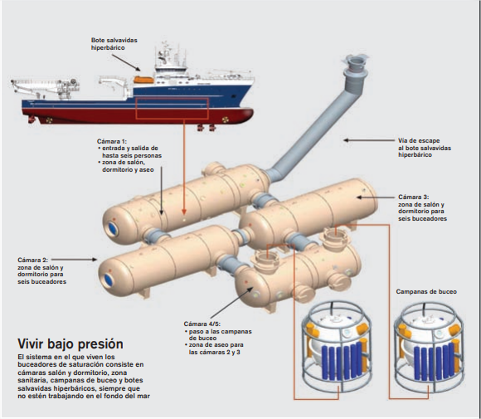
Equipamiento de una Cámaras
Hiperbáricas
Cámara principal y ante cámara.
Capacidad suficiente para camilla.
Paso de alimentos.
Cuadro de Control.
Sistema de Presurización y Exhaustación.
Sistema de aporte y eliminación de oxígeno por mascarilla.
Comunicaciones.
Iluminación.
Ventilación.
Sistema Contraincendios interior y exterior.
Botiquín de primeros auxilios.
Sistema de suministro de aire principal y secundario.

Slide 23
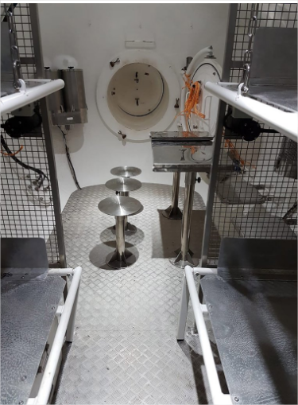
El traje de neoprene que usan es un poco más holgado que el del buceo recreativo,
Por dentro corre agua caliente que llega a través de la manguera que está conectada a la cámara hiperbárica y ésta, al barco. Por ejemplo: la temperatura en el fondo del Estrecho de Magallanes es de 6 grados; el agua que les llega está a 45. Sobre el lado derecho del casco, por encima de la oreja, llevan la cámara. A la izquierda, a la misma altura, la luz. En su arnés y a la cintura, cargan las herramientas de un plomero en el océano: llave inglesa, soldador, maza, martillo. Y un cuchillo: en caso de emergencia con él cortarán el umbilical.
Los buceadores se abastecen durante sus operaciones por un haz de conductos de varios centenares de metros, llamado cordón umbilical. Este contiene, entre otros, los conductos para el aire inspirado y espirado, cables para la corriente eléctrica y la comunicación, y también una línea para el agua caliente con el que se calientan los trajes de los buceadores en las gélidas profundidades Todos los años se someten a una evaluación física y psicológica.
Este conjunto de canalizaciones discurre a través de los pozos de buceo practicados en el fondo del barco (llamados moonpools) de un diámetro de 4,80 metros por los que las campanas de buceo se echan directamente al agua desde el barco. Al mismo tiempo cada buceador a su vez está conectado con la campana mediante un cordón umbilical propio de unos 30 metros.
Un buzo está en el agua 6 horas diarias de trabajo. Las restantes horas las pasará junto a sus compañeros en ese mini silo de centímetros en los que comen, duermen, se bañan, hablan por teléfono con sus familias.
(espacio de comedor/cocina/baño donde permanecerán los buzos)

Slide 24
Cámaras Hiperbáricas a nivel mundial
ARGENTINA: Hace más de tres décadas que se utiliza la OHB en nuestro país. Existen centros hiperbáricos en Mar del Plata, Buenos Aires, Quilmes, Bahía Blanca, Tandil, Puerto Belgrano, Formosa, Córdoba, Ushuaia, Santa Fé, Neuquén y Puerto Madryn. Desde el año 1987 existe la Sociedad Argentina de Medicina Hiperbárica y Subácuatica (SAMHAS), sociedad que ha realizado hasta la fecha numerosos congresos científicos incluyendo uno nacional en 1988 y dos internacionales en 1992.
EEUU: En este país existen más de 350 centros hiperbáricos mucho de ellos con más de una cámara. Esta sociedad regula el ejercicio de la Medicina Hiperbárica en el país, a la vez que publica bimestralmente una revista científica con trabajos relacionados con la especialidad y una revisión sobre las indicaciones terapéuticas del Oxígeno hiperbárico.
EUROPA: Hay gran cantidad de centros hiperbáricos en Suecia, Italia, España, Reino Unido, Francia y Suiza, extendiéndose a países de Europa del este. Además de las sociedades científicas de cada país existe una Sociedad Europea de Buceo y Medicina Hiperbárica con unos 700 miembros.
JAPÓN: En éste país existen numerosos centros hiperbáricos además de una importante industria de fabricación de cámaras hiperbáricas.
EX UNIÓN SOVIÉTICA: Aquí la medicina hiperbárica ha avanzado en forma notable e independientemente en gran medida de la medicina occidental, tal es así, que se tratan numerosas patologías con este método que no se tratan en países occidentales. La justificación de este desarrollo se ve en el tipo de economía reinante en este régimen donde los gastos hospitalarios corren por cuenta del estado. El desarrollo de la medicina hiperbárica y una correcta planificación en materia de salud permiten una curación más veloz de pacientes generando una mayor rotación cama-hombre, lo que permite abarcar a una mayor cantidad de enfermos con menos gasto público. Exiten más de 750 centros en toda esta región. El Instituto Nacional Hiperbárico de Moscú posee el sistema de cámaras para tratamiento de oxigenoterapia hiperbárica más grande y desarrollado del mundo, que incluye un quirófano, una sala de partes, una terapia intensiva y una cámara de tratamientos para pacientes ambulatorios, que en conjunto puede atender a más de 50 pacientes simultáneamente. La literatura médica que proviene de países socialistas es muy abundante en materia de medicina hiperbárica.
COREA: Es el país del mundo que más cámaras hiperbáricas por habitante posee.
LATINOAMÉRICA: Comparativamente el desarrollo de la medicina hiperbárica en latinoamérica es menor al del resto del mundo, pero es un mercado de potencial en crecimiento. Cuba posee 22 centros hiperbáricos con equipamiento soviético. Colombia, por su parte, posee más de 50 centros en todo el país. Brasil posee varios centros, siendo los más grandes los de Río de Janeiro y San Pablo. Chile presenta un gran afianzamiento de este tipo de terapia en los últimos años.

Slide 25
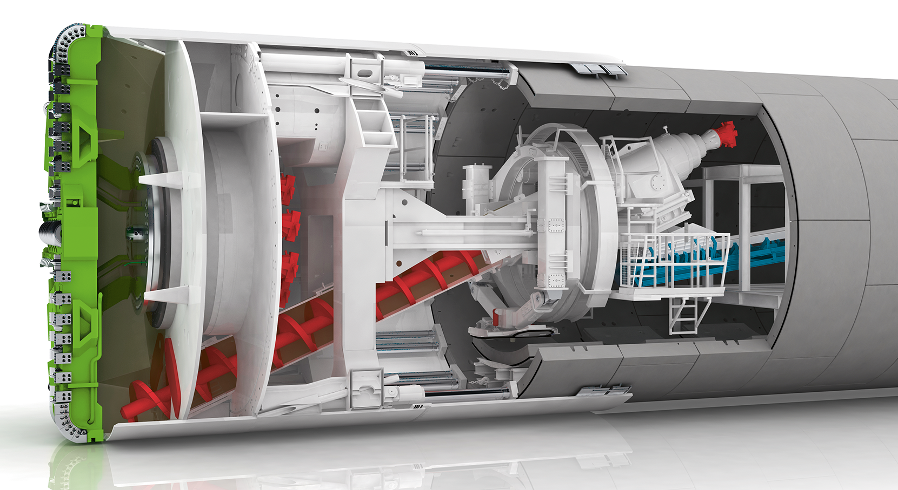
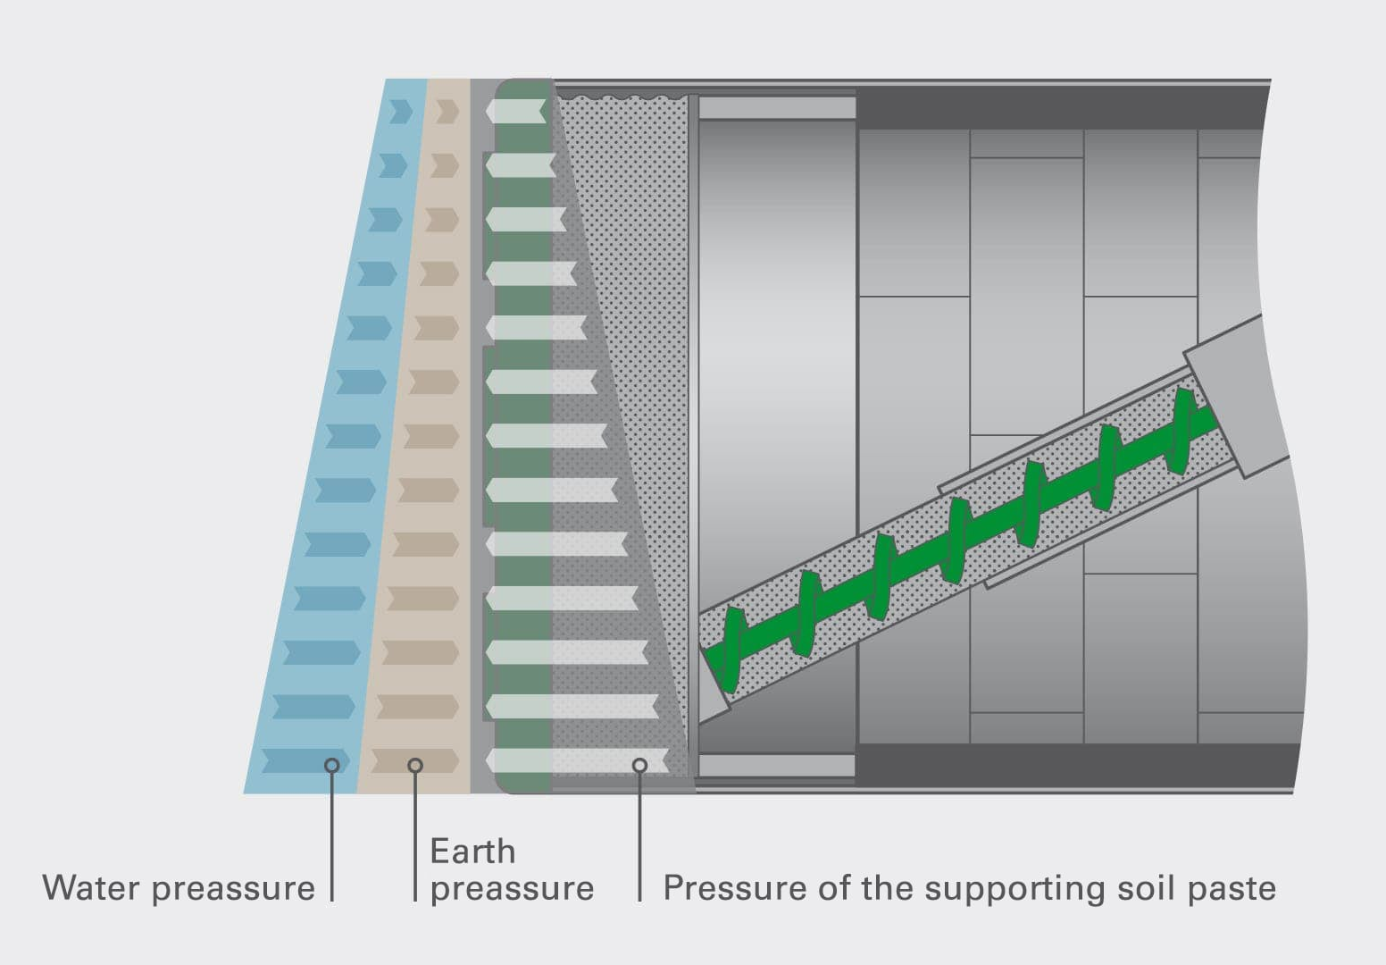
TÚNELES
Las tuneladoras denominadas EPB (Earth Pressure Balance o equilibrio de presión de tierras) tienen la capacidad de trabajar manteniendo el frente de excavación presurizado de manera controlada, es decir, ejerciendo y manteniendo un nivel de presión adecuado que evite el derrumbe del terreno sobre la cabeza de corte y escudo. Este hecho provocaría dificultades en el avance, aparición de cavernas exteriores al anillo y asentamientos en la superficie que podrían afectar las infraestructuras y edificaciones en los alrededores de la traza del túnel.

Slide 26
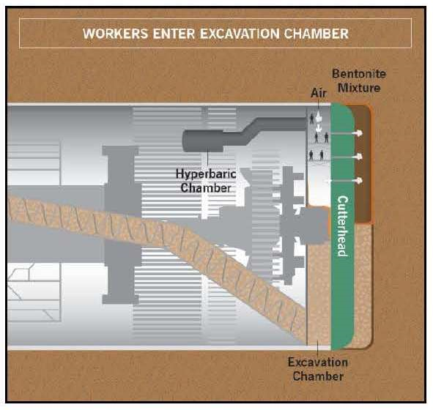
TÚNELES
Tipos de Intervenciones Hiperbáricas
Trabajos de mantenimiento y cambio de herramientas de la rueda de corte.
Trabajos de reparación de emergencia.

Slide 27
RIESGOS EN EL TRABAJO HIPERBÁRICO
Se clasifican en dos grupos
Trabajos con maquinaria en espacios confinados
Trabajo en ambiente hiperbárico
  Caída de personas a diferente nivel.
  Caída de objetos por desplome o por manipulación.
  Pisadas sobre objetos.
  Choques con objetos inmóviles.
  Golpes por herramientas.
  Proyecciones de partículas.
  Atrapamientos.
  Sobreesfuerzos.
  Exposición a temperaturas extremas.
  Quemaduras, radiaciones.
  Ruido.
  Polvo.
  Riesgo eléctrico.
Accidentes disbáricos o por descompresión. (Enfermedad del buzo)
Ingreso de agua

Slide 28
MEDIDAS PREVENTIVAS
Los compartimentos siempre accesibles para todos como vía de escape.
Antes de hacer alguna tarea limpiar las piezas de las máquinas (las conexiones y la tornillería).
Limpieza de todos los peldaños, estribos, barandas, plataformas, escaleras de mano al finalizar la tarea.
Hacer un uso correcto y obligatorio de los equipos de protección individual.
Uso obligatorio de arneses de seguridad.
Informar a los trabajadores de todos los riesgos y de las medidas preventivas utilizadas.
Correcto funcionamiento de los dispositivos de paro de emergencia de la marcha adelante de la tuneladora.

Slide 29
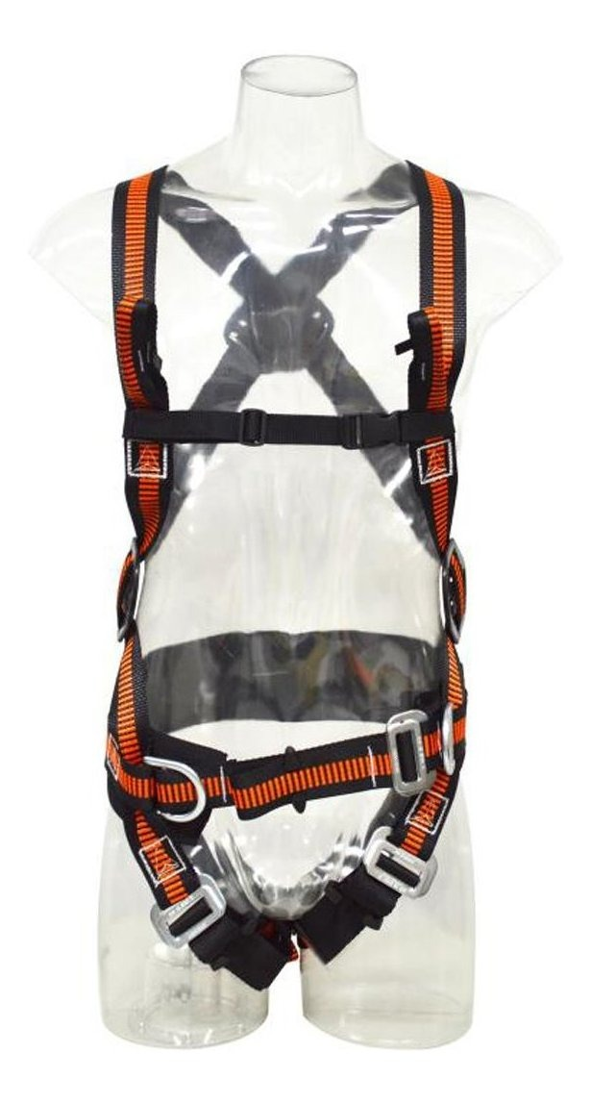
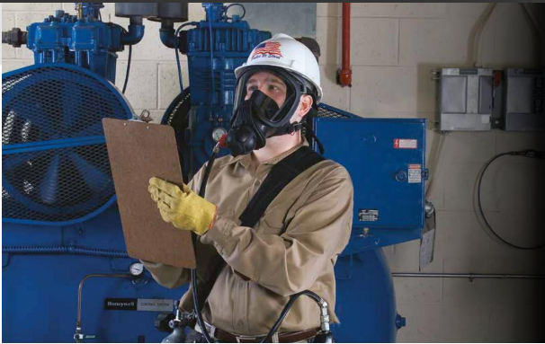
ELEMENTOS DE PROTECCION PERSONAL
Cascos completos (mascaras + cascos).
Sistema dependiente de respiración (Principal y Retorno)
Sistema independiente de respiración.
Arnés de cuerpo completo, anclajes y conectores
Protección de oídos (presión más que ruidos)
Calzado de protección antideslizante

Slide 30
ELEMENTOS A PRESIÓN
La Ley de higiene y seguridad en el trabajo N° 19.587 define a un elemento sometido a presión interna como todo recipiente cerrado que pueda generar en su interior una presión mayor que la atmosférica.

Slide 31
CLASIFICACIÓN DE LOS ELEMENTOS A PRESIÓN
Según su funcionamiento:
A Presión con Fuego:
  La presión del recipiente es producto del vapor generado por el calentamiento de un fluido y el generador de calor es interno. Ej.: Caldera
A Presión sin Fuego:
  Los tanques de aire sometidos a presión, o de aire comprimido que se emplean en un ciclo ordinario de compresión de aire. Ej.: Compresor
Según su uso:
Recipientes de proceso:
  Ej: Los tanques de agua sometidos a presión que puedan ser utilizados para calentar agua por medio de vapor serpentinas de vapor. Compresor
Recipientes de almacenamiento:
  Ej: Recipientes para cloro líquido. Garrafa. Recipientes de gases comprimidos, licuados y disueltos. Recipientes para líquidos refrigerantes.
Según su forma:
Cilíndricos:
  Verticales Ej: Garrafa
  Horizontales Ej: Calderas industriales, compresor.
Esféricos:
  Son más costosos y su construcción más compleja, pero su forma es más eficiente. Se utilizan para almacenar grandes volúmenes

Slide 32
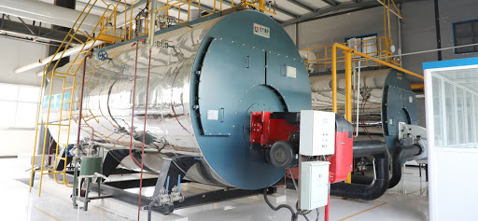
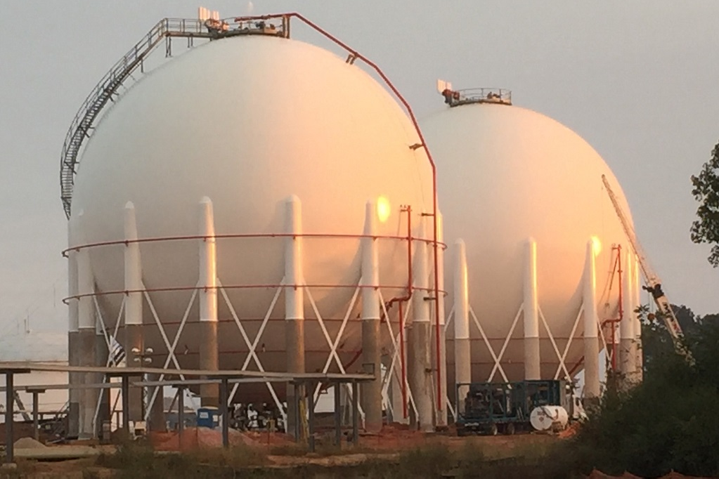
Caldera industrial a vapor, la cual es un recipiente cilíndrico horizontal de proceso
Recipientes esféricos de almacenamiento de grandes volúmenes

Slide 33

NORMATIVA
Decreto reglamentario 351/79
  Capítulo 16 (Art. 138, 139, 140, 141, 142).
  Control de recipientes como calderas, hornos, calentadores y otros recipientes que puedan desarrollar presiones internas
Código ASME
  Lineamientos básicos para el diseño, fabricación e inspección.
  Elección de equipos con certificación ASME.

Slide 34

DECRETO 351/79
Art. 138:
  Fijar instrucciones de operación detalladas.
  Esquemas con dispositivos de seguridad visibles y prescripciones
  Disposiciones especiales del constructor del aparato.
  Operarios capacitados.
  Detalle de operaciones riesgosas o prohibidas.
Art. 139: Consideraciones en aparatos que aumenten la temperatura ambiente (Hogares, hornos, calderas, calentadores)
  Protección de los trabajadores frente al calor excesivo.
  Revestimientos.
  Espacio libre de circulación y alrededores.
  Prohibición de almacén de materiales combustibles.
  Disminución de riesgo caídas dentro de los recipientes abiertos.
  Borde libre a 0,90 m por encima de plataforma de trabajo.
  Protección con barandas.

Slide 35
Art. 140: Dispositivos de seguridad en calderas
Control e inspección al menos una vez al año
Cuando el combustible empleado sea carbón, leña, petróleo, sus derivados o gases combustibles no se usarán líquidos inflamables.
Se colocarán reguladores de tiro que impidan el retroceso de llamas.
Durante el funcionamiento se controlará periódicamente nivel de agua.
Calderas de vapor: Presostato (control de presión)
Calderas de agua caliente: Acuastato (control de temperatura)
Si el combustible es gas natural o envasado, se deben colocar válvulas solenoides para que corten el suministro de gas.
Las válvulas de seguridad deberán estar en serie y aisladas térmicamente
Si la combustión en el quemador se hace mediante un piloto, deberá tener una termocupla que interrumpa el gas al quemador.

Slide 36
  Art. 141:
    Otros aparatos que puedan desarrollar presión interna y que no se hayan mencionado en los artículos precedentes deben poseer:
    Válvulas de seguridad.
    Presostatos.
    Elementos equivalentes, que cumplan con las funciones mencionadas en los apartados precedentes.
Art. 142:
  Consideraciones de recipientes de gas licuado a presión (tubos, cilindros, tambores).
    Evitar almacenamiento excesivo
    Asegurarlos contra caídas y choques
Lejos de fuentes de calor
Protección del sol y humedad intensa
Paredes ignífugas
    Cartel peligro de explosión
    Provistos de capuchón
    Equipo de transporte adecuado (carretillas y elevadores)

Slide 37
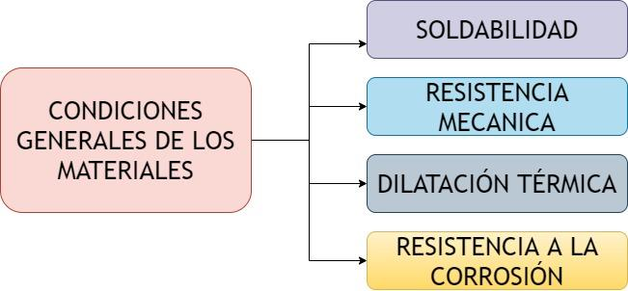
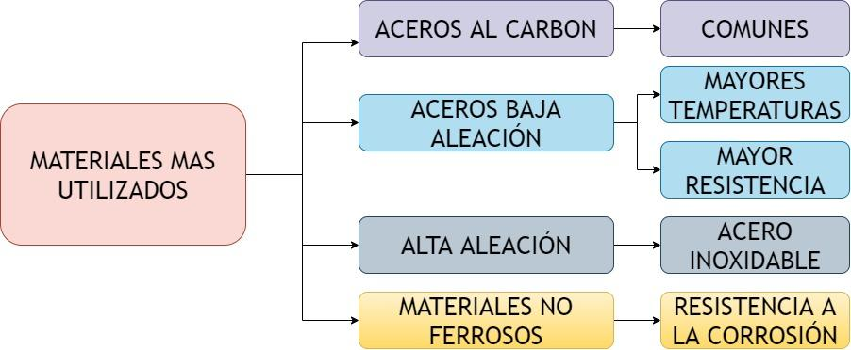
MATERIALES (Código ASME)

Slide 38
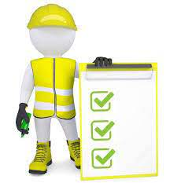
CONDICIONES GENERALES DE SEGURIDAD
Es necesario adoptar una serie de medidas que nos garanticen un funcionamiento seguro. Estas se describen en:
Una primera etapa, la de diseño del aparato, a través del proyecto técnico se recogen las características principales del aparato:
  Función a la que se destina el aparato.
  Elementos de seguridad, regulación y control.
  Órganos de regulación y control.
  Especificaciones mecánicas y químicas del material.
  Cálculos de espesores de las partes sometidas a presión.
  Soldadura y homologación de soldadores.
  Controles de calidad.
Una segunda etapa, la de construcción del equipo, que garantiza la seguridad del equipo mediante un estricto control de calidad.
  Preparación del material
  Soldadura
  Mecanizado y montaje
  Prueba Hidráulica

Slide 39
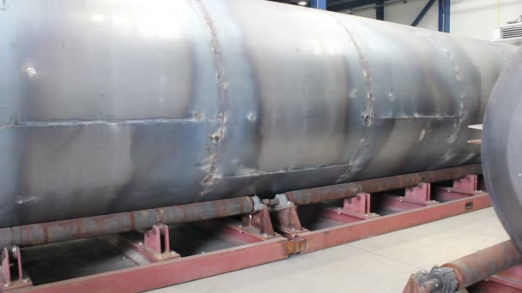
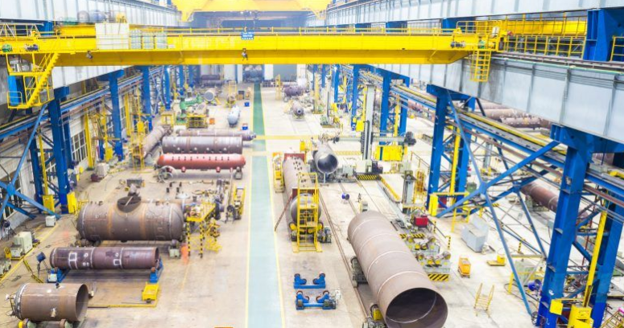
SOLDADURA
Se deben realizar una serie de controles para determinar la correcta ejecución de la soldadura.
Determinar la existencia o no de defectos superficiales
Examen para averiguar defectos internos
Mediante estos controles por medio de personal técnico adecuado se establece si los defectos que se han descubierto garantizan o no la seguridad de manera suficiente.
Recipientes en proceso de construcción y sus correspondientes soldaduras realizadas en el taller.

Slide 40
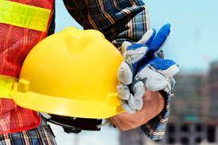
PRUEBA HIDRAÚLICA
. Los aparatos presión se someten a pruebas hidráulicas como parte del control de calidad para comprobar la resistencia del equipo. Esta prueba es exigida por la normativa legal vigente.
El fluido que se utiliza es agua, esto se debe a su incompresibilidad, para evitar en caso de falla riesgos debido a la rotura del recipiente y liberación súbita del fluido contenido.
Los códigos de diseño especifican cómo debe realizarse esta prueba. La metodología consta de: Comprobar que las estructuras resistan la carga del recipiente lleno de agua, colocar bridas ciegas o tapones roscados en todas las válvulas (excepto la destinada a venteo del aire). Luego el llenado del recipiente con agua a temperatura ambiente, hasta su salida por el venteo previsto (situado en la parte más alta del recipiente). Comienza un aumento de la presión mediante una bomba accionada manualmente, la cual debe estar provista de un manómetro contrastado, hasta la presión de diseño. Después se aumenta la presión de manera lenta, hasta alcanzar la presión de prueba, manteniendo este valor un tiempo no superior a 30 minutos determinando la existencia de fugas o deformaciones.
Verificar un descenso hasta la presión atmosférica para comprobar que no existan deformaciones permanentes en el recipiente. Finalmente se realiza el vaciado del recipiente, adoptando las precauciones oportunas, para impedir un posible efecto de colapso del mismo.
En algunos casos, la prueba hidrostática no es recomendable, efectuándose entonces una prueba neumática. Debido a que este tipo de prueba supone un mayor riesgo, deberán adoptarse unas medidas de seguridad de mayor rigurosidad. Esta prueba se realiza cuando por ejemplo los cimientos no aguanten el peso con el agua, cuando los internos del equipo no resistan la corrosividad del agua, cuando no exista agua disponible a utilizar, cuando no es posible el secado del equipo luego de finalizada la maniobra, etc.

Slide 41
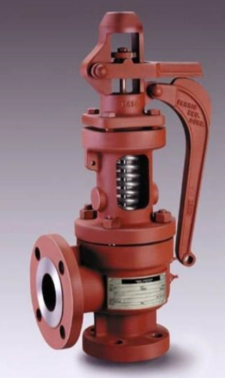
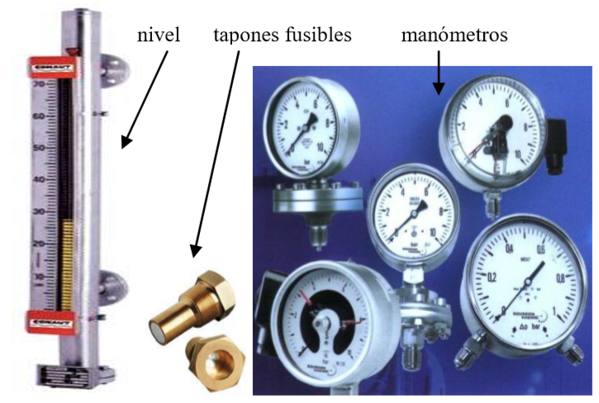
ELEMENTOS DE CONTROL Y SEGURIDAD
La seguridad del aparato debe seguir asegurándose a través del normal funcionamiento del equipo. Para ello es preciso dotarlo de unos elementos de control y seguridad para impedir sobrepresiones peligrosas.
de Control:
    Indicadores de Presión. Manómetros
    Indicadores de Temperatura. Termómetros
    Indicadores de Nivel.
de Seguridad:
Presostatos, actúan al elevarse/disminuir la presión del dispositivo.
Termostatos, actúan al elevarse/disminuir la temperatura del dispositivo.
Dispositivos de alivio de presión, no permite que el dispositivo alcance una sobrepresión.

Slide 42
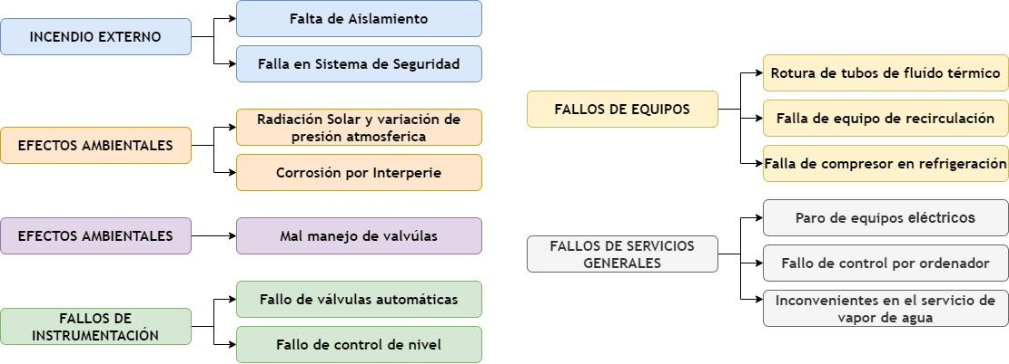
CAUSAS DE ACCIDENTES

Slide 43
DISMINUCIÓN DE RIESGOS
Instalación de equipos en lugares de mínimo riesgo
  Zonas libres de impactos y vibraciones
  Espacios bien ventilados e iluminados
Estructuras resistentes a cargas y agentes externos
Los accesos al equipo y dispositivos de seguridad deben mantenerse despejados
Dejar previsto 1,50 m sobre el techo del local para reparaciones
Respetar disposiciones especiales para almacenamiento de combustibles
Los generadores de vapor o calderas deberán ser vigilados permanentemente

Slide 44
INSPECCIÓN Y MANTENIMIENTO
La inspección de los aparatos sometidos a presión es de vital importancia para mantener la seguridad operativa de los equipos y evitar accidentes que pueden causar daños irreparables tanto a las personas como a las instalaciones.
Asegurar la inexistencia de gases tóxicos dentro del aparato.
Proveer buena ventilación o equipos de respiración autónoma.
Iluminación no mayor a 24 v.
Proveer elementos de protección personal.
El personal que trabaje en zonas confinadas deberá utilizar línea de vida y deberá ser acompañado de otro operario desde el exterior.
Nunca mezclar combustibles sólidos con líquidos o gaseosos.
Solicitar al proveedor instrucciones para la puesta en marcha de los aparatos

Slide 45

TIPOS DE INSPECCIONES
Inspección Inicial: Se realiza después de otorgada la autorización provisional de funcionamiento, debe efectuarse en un término no mayor de seis meses.
Inspección periódica: Debe efectuarse cada 12 meses.
Inspección de comprobación: Tiene la finalidad de verificar el cumplimiento las medidas de seguridad, reparación o adecuación de un equipo señaladas en la inspección inicial.
Inspección extraordinaria: Investigación de causas de accidentes a petición del empleador o de los trabajadores con el fin de prevenir condiciones anormales en el equipo.

Slide 46
AUTORIZACIÓN DE EQUIPOS
Luego de la inspección inicial, se obtiene la “autorización definitiva”
Validez de 10 años para equipos nuevos
Validez de 5 años para equipos usados
Antes del vencimiento, el empleador deberá presentar un dictamen expedido por una unidad de verificación acreditada que certifique que los equipos siguen en condiciones o puede solicitar una visita de inspección.
Si no están en condiciones, se solicitará que se subsanen las deficiencias y la inspección colocará un aviso.
Si se detecta que los equipos no pueden repararse y representan un riesgo para la seguridad de los trabajadores o del centro de trabajo, se cancelará la autorización de funcionamiento.

Slide 47
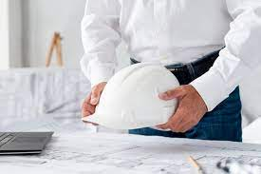
OBLIGACIONES
Los EMPLEADORES
Contar con personal capacitado
Elaborar y establecer por escrito un manual de higiene y seguridad
Dar aviso sobre modificaciones en operación o instalaciones
Los TRABAJADORES
Participar en cursos de capacitación
Reportar las condiciones de operación de los equipos
Operar los equipos según los manuales

Slide 48
GRACIAS

